Slide 1
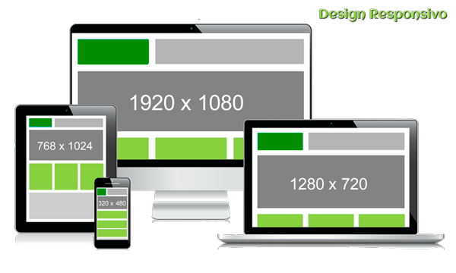
Design Responsivo
Rafael Escalfoni
Adaptado de “Web Design Responsivo – Páginas adaptáveis para todos os dispositivos”

Slide 2
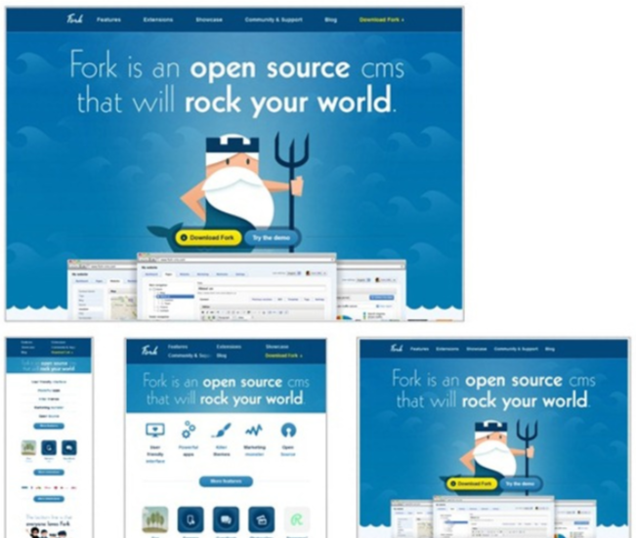
Design Responsivo
Assegurar um formato visual adequado dependendo dos recursos disponíveis
- Tamanho da tela
- Cores
- Resolução
- Metáforas

Slide 3
O que considerar?
Layout fluido
Imagens e recursos flexíveis
Media Queries

Slide 4

Como?
Layouts fluidos (grids flexíveis)
Desde a concepção do projeto, focar na adaptação natural e automática do que se apresenta na tela, e não pela especificação de medidas fixas no layout do projeto.
Imagens, vídeos e etc também devem ser flexíveis
Utilizando Media Queries, é possível ocultar, fazer aparecer e ocultar elementos conforme a resolução

Slide 5
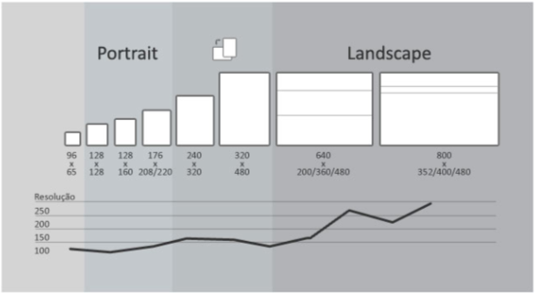

Slide 6
Layout fluido
Não usar medidas absolutas no CSS
Especificar tamanhos, espaçamentos, margens, paddings... com porcentagens e ems
Pixel (px) – medida fixa mais comum
https://medium.com/@elvisoares/pixel-perfect-boas-pr%C3%A1ticas-e-gestalt-9665e4f05230
Pontos (pt) – medida usada para configuração de impressão 1pt – 1/72 polegadas
Porcentagens (%) – unidade escalável para dispositivos móveis. Com relação a fonte, 100% eq 12pt. Mais útil para tamanhos de layout.
Ems (em) – Unidade relativa mais indicada para fontes, 1em = tamanho atual da fonte do elemento-pai. Se o tamanho da fonte é 12pt, 1em = 12pt.

Slide 7
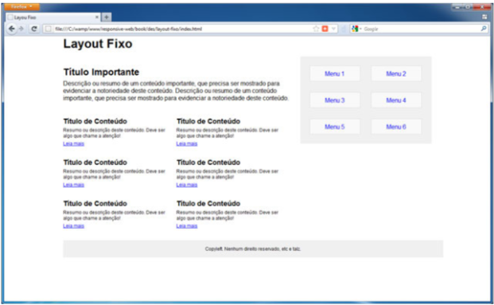
Aos fatos
Consideremos um site, inicialmente pensada para desktop

Slide 8
Estrutura adotada
<div class="container">
<div class="content">
<main class="content-main">
<article class="hero">
<h2> Título Importante </h2>
<p class="brief"> Descrição ou resumo de um conteúdo importante, que precisa ser....</p>
</article>
<section class="last-contents">
<article class="last-content-call">
<h2 class="secondary-title"> Título de Conteúdo </h2>
<p class="brief"> Resumo ou descrição deste conteúdo. </p>
<a href="#">Leia mais</a>
</article>
<article class="last-content-call">
<h2 class="secondary-title"> Título de Conteúdo </h2>
<p class="brief"> Resumo ou descrição deste conteúdo. Deve ser algo que chame...</p>
<a href="#">Leia mais</a>
</article>
[...]
</section>
</main>
<aside class="content-sidebar">
[...]
</aside>
</div>
</div>

Slide 9
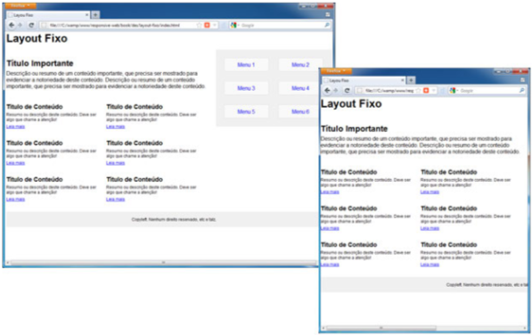

Slide 10
Pensando em um CSS fixo https://gist.github.com/3630828
*{ margin: 0; padding: 0; }
html { font-family: Arial, Helvetica, sans-serif; }
.container { /* wrap da página */
margin: 0 auto; width: 960px; }
.content-main { float: left; width: 593px; }
.hero { margin: 25px 0; }
.last-contents { font-size: 12px; }
.last-content-call { float: left; margin: 15px 15px 15px 0; width: 280px; }
.last-content-call .secondary-title { margin-bottom: 0; }
.last-content-call .brief { margin: 5px; }
.content-sidebar {
background-color: #F0F0F0; float: right; padding: 10px; width: 322px; }
.main-nav ul { list-style-type: none; }
.main-nav li {
background-color: #F9F9F9;
float:left; margin: 15px; outline: 1px solid #DEDEDE;
text-align: center; width: 130px; }
.main-nav a { display: block; padding: 10px; text-decoration: none; }
.main-footer { background-color: #F0F0F0; clear: both; float: left;
font-size: 12px; margin: 15px 0; padding: 15px; text-align: center; width: 100%; }

Slide 11
Meta tag viewport
<meta name="viewport" content="">
Componentes content:
width: define a largura da viewport;
height: define a altura da viewport;
initial-scale: define a escala inicial (zoom) da viewport;

Slide 12
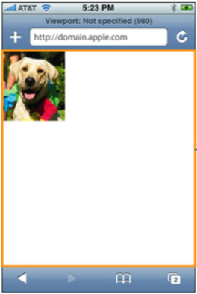
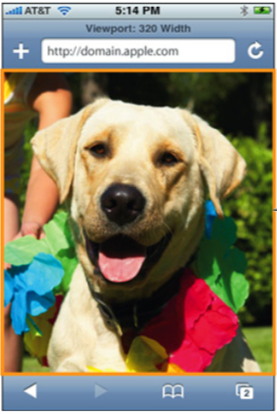
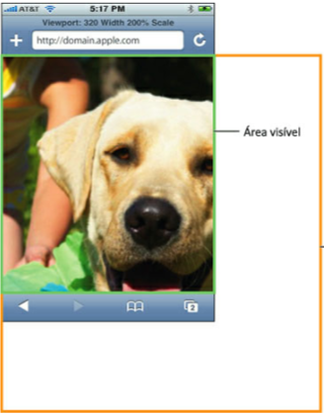
Exemplos da meta tag viewport
<meta name="viewport"
content="width=980,initial-scale=1">
<meta name="viewport"
content="width=320,initial-scale=1">
<meta name="viewport"
content="width=320,initial-scale=1.5">

Slide 13
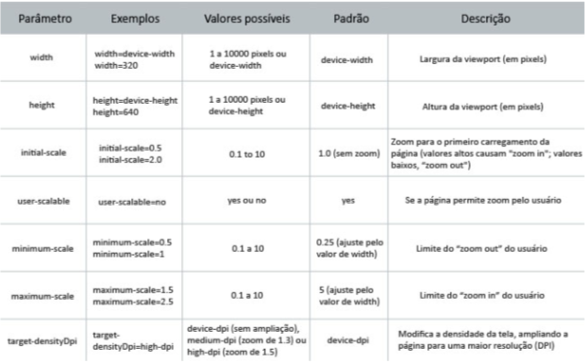
Configuração ideal de viewport
<meta name="viewport" content="width=device-width,initial-scale=1">

Slide 14
Convertendo em layout fluido https://gist.github.com/3630828
.container { /* wrap da página */
margin: 0 auto;
width: 67.5%; /* +/- 960 */
}
É uma boa prática manter o valor convertido comentado para não perder de vista
/* Antes */
h1 {
font-size: 32px;
}
/* Depois */
h1 {
font-size: 2em; /* 32 / 16 */
}
/* Antes */
.content-main {
float: left; width: 593px; /* Medida maior da Proporção Áurea aplicada ;-) */
}
/* Depois */
.content-main {
float: left; width: 61.7708%; /* 593 (.content-main) / 960 (.container) */
}

Slide 15
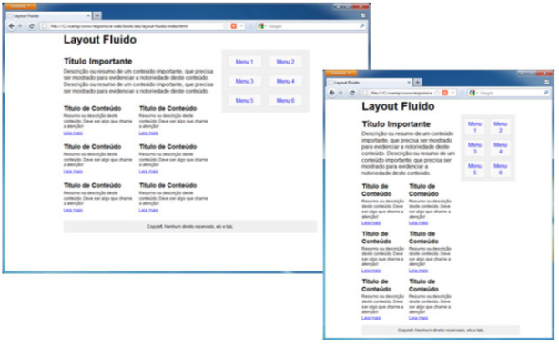

Slide 16
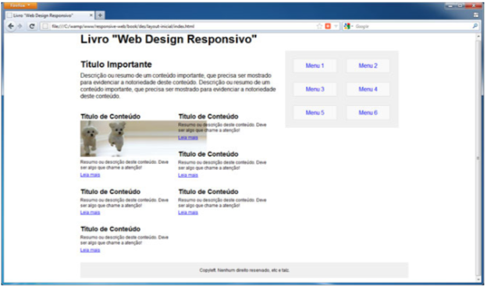
Fluidez em imagens e recursos
<article class="last-content-call">
<h2 class="secondary-title"> Título de Conteúdo </h2>
<img src="cute-dogs.jpg" width="350">
<p class="brief"> Resumo ou descrição deste conteúdo. Deve ser algo que chame a atenção!
</p>
<a href="#">Leia mais</a>
</article>

Slide 17
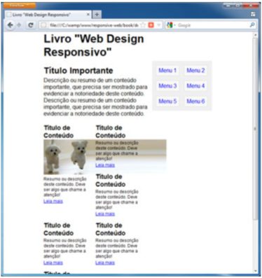
Quebrou...

Slide 18
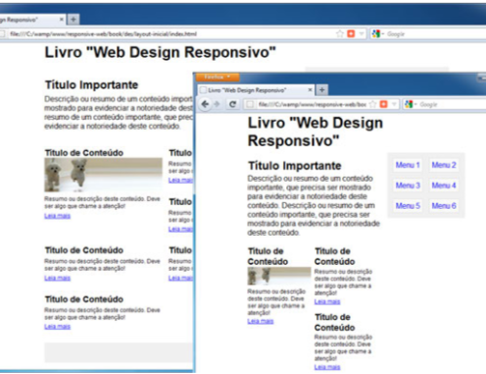
Solução
img {
max-width: 100%;
}

Slide 19
Problema das imagens em layout fluidos Peso e tamanho
Riloadr
- simples
- controle sobre imagens responsivas
- Opção de carga sob demanda
- Não faz múltiplas requisições para uma mesma imagem
jQuery Picture
Picturefill
Adaptive Images

Slide 20
Que formatos de imagens usar?
GIF – Graphics Interchange Format
- suporta até 256 cores (8 bits): imagens leves ideais para ícones, ilustrações, logos e imagens simples
JPG – Joint Photographic Experts Group
- suporta até 16milhões de cores (24 bits), excelente taxa de compressão.
- Formato com perdas: cada vez que se salva o arquivo a compressão é refeita e perde-se um pouco a qualidade
Fotos, imagens com muitas cores, imagens complexas, de qualidade.
PNG – Portable Network Graphics
Não tem perdas
PNG8 ou PNG24 (formatos de cores suportados) as recomendações são análogas aos formatos GIF e JPG

Slide 21
Formatos de imagens 2
SVG (Scalable Vector Graphics)
- linguagem de marcação para descrever gráficos bidimensionais
Icon Fonts
São gráficos que na verdade são fontes
Gryphicons (http://ow.ly/ev9us), FontSquirrel @font-face Generator, Free Icon Fonts for Web User Interfaces

Slide 22
Media Queries
Media types
- all – todos os dispositivos
- braille – feedback em dispositivo tátil
- embossed – impressoras em braille
- handheld – dispositivos móveis
- print - impressora
- projection - projetores
- screen – telas coloridas de computador
- speech – sintetizadores de voz
- tty – disp. de grade fixa, teletypes e terminais
- tv – Televisores (baixa resolução, cores, som)

Slide 23
Media Queries
<link rel="stylesheet" type="text/css" media="print" href="print_style.css">
CSS acionado para impressoras
<link rel="stylesheet" type="text/css" media="print, handheld" href="print_handheld_style.css">
CSS acionado para impressoras e dispositivos móveis

Slide 24
Media Queries em um mesmo arquivo
@media print {
body {
font-size: 10pt;
}
}
@media screen {
body {
font-size: 13px;
}
}
@media screen, print {
body {
line-height: 1.2;
}
}

Slide 25
Outras declarações
@media screen and (min-width: 320px) {
body {
font-size: 80%;
}
}
@media screen and (min-width: 480px) {
body {
font-size: 90%;
}
}

Slide 26
Outros aspectos
aspect-ratio
Define a proporção (horizontal/vertical) da área de exibição do navegador usado
@media screen and (aspect-ratio: 16/9) {
[...]
}
Color
Indica o número de bits por componente de cor do dispositivo. Exemplo de estilo para dispositivos com pelo menos 4 bits de cor:
@media all and (min-color: 4) {
[...]
}

Slide 27
Breakpoints – Padrão Less Framework
/* Tablet Layout */
@media only screen and (min-width: 768px) and (max-width: 991px) { ... }
/* Mobile Layout */
@media only screen and (max-width: 767px) { ... }
/* Layout largo de mobile */
@media only screen and (min-width: 480px) and (max-width: 767px) { ... }
/* Retina display */
@media
only screen and (-webkit-min-device-pixel-ratio: 2),
only screen and (min-device-pixel-ratio: 2) { ... }

Slide 28
Breakpoints – Padrão Twitter Bootstrap
/* Telefones em landscape e abaixo */
@media (max-width: 480px) { ... }
/* Telefone em landscape a tablet em portrait */
@media (max-width: 767px) { ... }
/* tablet em portrait a landscape e desktop */
@media (min-width: 768px) and (max-width: 979px) { ... }
/* Desktop grande */
@media (min-width: 1200px) { ... }

Slide 29
Tópicos de Web Mobile
Mobile First
Planejar primeiro para dispositivos móveis >> do mais simples pro mais complexo
Nos obriga a planejar cuidadosamente o tempo e a execução do projeto, analisando as prioridades e ordem em que os recursos que serão exibidos

Slide 30
Como as pessoas usam dispositivos móveis
Perfis de uso
Pesquisar (urgente, local). Demanda urgente por informação. Por exemplo: “Do ponto em que estou agora, onde posso encontrar farmácias próximas?”.
Explorar / Divertir (entediado, local). Pessoas com tempo livre e querem aproveitar para procurar alguma distração ou diversão. Por exemplo: “Enquanto espero nesta fila, vou procurar informações sobre os últimos lançamentos do cinema”.
Check in / Status (repetição, micro-tarefas). Para os mais “antenados” e/ou que precisam ficar atualizados caso informações que lhes são importantes sejam alteradas. Exemplo: “Preciso saber imediatamente se o status do meu pedido foi atualizado”.
Editar/Criar (mudança urgente, micro-tarefas). Quando é preciso realizar uma tarefa importante que tenha que ser feita o mais rapidamente possível. Por exemplo, ajustar uma informação incorreta que a pessoa tenha publicado em seu blog.

Slide 31
Hora e lugar
84% usam em casa
80% usam em tempos variados de inatividade durante o dia
74% usam enquanto esperam em filas ou por algum compromisso
69% usam enquanto estão fazendo compras
64% usam no trabalho
62% usam enquanto estão assistindo TV
47% usam enquanto se deslocam
Picos de uso em smartphones
6am. Bem cedo, na hora do café da manhã
9am. Início do expediente para muitas pessoas.
5pm-6pm. Fim do expediente; volta para a casa.
8pm-10pm. Horário Nobre (no sofá); hora de ir para a cama.

Slide 32
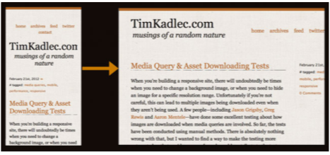
Padrões de Navegação Mobile
TOP NAV
Prós
Fácil de implementar
Não é preciso JavaScript
Sem necessidade de malabarismos CSS
Único botão no cabeçalho
Contras
Pode ocasionar problemas de altura
Não escalável
Pode ocasionar problemas com links muito próximos

Slide 33
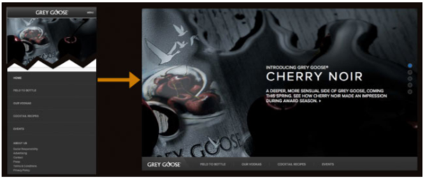
Âncora no rodapé
Prós
Fácil de implementar
Não é preciso JavaScript
Sem necessidade de malabarismos CSS
Único botão no cabeçalho
Contras
A navegação por âncora pode desorientar algumas pessoas
Alguns podem considerar a solução “não elegante”

Slide 34
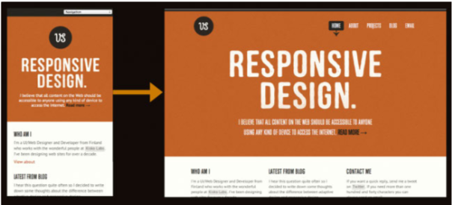
Menu de seleção
Prós
Não ocupa espaço em tela
Mantém toda a interação no cabeçalho
Facilmente reconhecível
Contras
Difícil estilizar elementos select
Potencialmente confuso
Submenus podem parecer “estranhos”
Necessidade de JavaScript

Slide 35
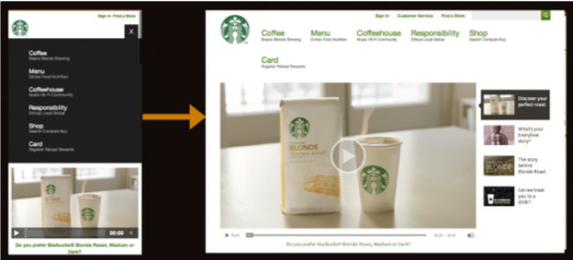
Alternância
Prós
Mantém a interação num só local
Elegante
Facilmente escalável
Contras
Performance (ao realizar a animação do slide)
Precisa de JavaScript

Slide 36
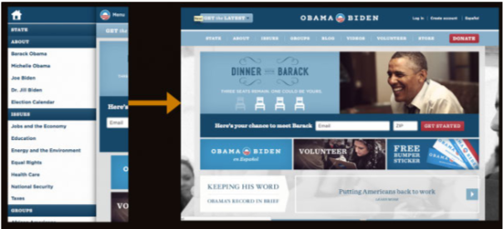
Slide à esquerda
Prós
Não ocupa espaço em tela
Mantém a interação num só local
Boa aparência
Contras
Técnica avançada
Não escala muito bem
Potencialmente confuso

Slide 37
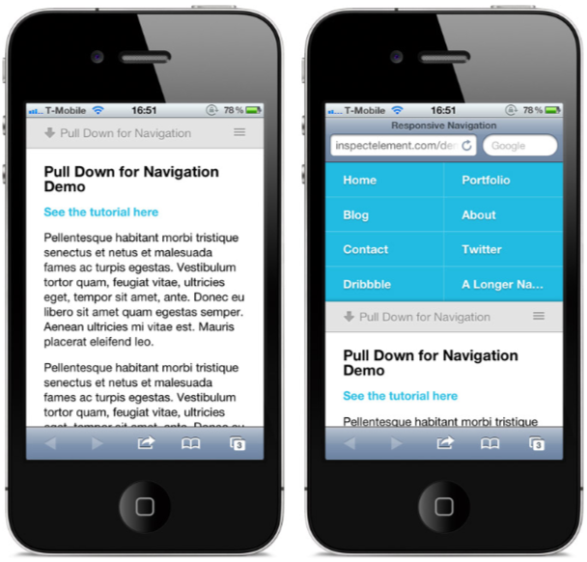
Navegação Pull Down
Prós
Muito legal!
O movimento de slide é convenção em smartphones
Contras
Técnica avançada
Precisa de instrução de uso (labels)

Slide 38
Princípios de Design para Mobile
1. Mentalidade móvel
Seja focado. Menos é mais, evite encher a tela de features.
Seja único. O que faz seu app ser único? Explore isso
Seja encantador. Mobiles são pessoais, apps divertidos de usar se tornam muito mais ligados ao usuário
Seja atencioso. Coloque-se no lugar de seus usuários. A opinião deles vale mais que suas premissas

Slide 39
Princípios de Design para Mobile
2. Contexto móvel
Entediado. Usuários recorrem a diversos apps em seu tempo de uso. Assegure que o seu app pode continuar de onde o usuário parou.
Ocupado. Usuário pode estar fazendo várias coisas ao mesmo tempo, ele terá “visão de túnel”. Mantenha seus objetivos claros.
Perdido. Usuários em trânsito podem estar em ambientes desconhecidos. Conectividade e bateria são grandes preocupações. Ofereça recursos off-line e seja econômico com recursos que possam aumentar o consumo, como geolocalização

Slide 40
Princípios de Design para Mobile
3. Orientações Gerais
Responsividade. Capacidade de resposta é crítico. Certifique-se que o usuário sabe o que está acontecendo a cada interação
Polidez. Estar atento a cada detalhe.
Dedos. Na maior parte das vezes, é para o polegar que devemos projetar. As funcionalidades estão ao alcance? Estão com um bom espaçamento entre eles? A dica é elementos com 44px. Esteja consciente com o posicionamento de funcionalidades críticas, como “Apagar” ou “Cancelar Pedido”
Conteúdo. Coloque seu conteúdo em primeiro lugar, reduzindo os dificultadores (botões, abas, caixas de seleção, sliders)
Controles. Se precisar deles, tente colocá-los na parte inferior da tela (sob o conteúdo)
Rolagem. Evite!

Slide 41
Princípios de Design para Mobile
4. Modelos de Navegação
Escolha o modelo mais adequado e vá até o fim

Slide 42
Princípios de Design para Mobile
5. Inputs do usuário
Digitar em mobiles é sempre complicado. Tente tornar esse tipo de interação mais fácil
Corretores ortográficos
Teclados específicos para texto, número, e-mail, URL...
Se o app requer muita digitação, prepare para funcionar em layout landscape

Slide 43
Princípios de Design para Mobile
6. Gestos
Problema é que precisam ser descobertos. Tente expor quando a página for carregada
Duas mãos. Gestos multi-touch requerem duas mãos. Verifique se seu usuário poderá usar a funcionalidade nos cenários de uso da ferramenta
Bom de ter. Gestos são desejáveis mas não essenciais. Pese as prioridades.
Sem substituição. Ainda não existe um padrão comum para gestos, por isso é cedo para descartar controles visíveis.

Slide 44
Princípios de Design para Mobile
7. Orientação
Portrait (em pé) é a mais comum.
Pense em interfaces considerando o cenário de uso. Se houver necessidade de digitação, esteja preparado para landscape

Slide 45
Princípios de Design para Mobile
8. Comunicações
Forneça feedback. Informe a cada interação. Senão o usuário vai achar que o app travou. Feedback tátil ou visual. Se for demorar, apresente um indicador de loading
Alertas modais. São muito agressivos e invasivos. Use só quando algo der muito errado.
Confirmações. Utilize para validar ações críticas (“Confirma exclusão deste projeto?”). O botão padrão deve ser a escolha mais segura.

Slide 46
Princípios de Design para Mobile
9. Inicialização do app
Quando um usuário retorna para um aplicativo, o app deve retomar as operações de onde ele parou. Isso passa a “ilusão de velocidade”

Slide 47
Princípios de Design para Mobile
10. Primeiras impressões
Seu ícone. Ele irá competir por atenção em um mar de outros ícones. Represente bem o que seu app faz. Invista!
Primeiro lançamento. Aqui é encantar ou decepcionar. Se o usuário ficar confuso ou frustrado ao tentar se familiarizar com seu app, vai abandoná-lo.
Se for um app com funcionalidades complexas, inclua “Dicas e Truques”, orientações gerais
Se sair muito texto de ajuda, é sinal de que sua interface precisa ser repensada...

Slide 48
Esboço e planejamento
A Simple Device Diagram for Responsive Design Planning http://ow.ly/e0g0w
Diagrama para apoiar no planejamento de web design responsivo
Responsive Web Design Sketch Sheets http://ow.ly/dPHlf
Conjunto de modelos demarcados, indicando vários tamanhos de tela, para o planejamento e esboço das telas em sites responsivos serem bem rápidos.

Slide 49
Ferramentas
Fluid Grids http://ow.ly/dUOhD
Ajuda no desenvolvimento de grids, bastando especificar quantas colunas, tamanho de cada uma e espaço entre elas
PXtoEM http://ow.ly/e0j9U
Tabela interativa de conversão de pixels para outras unidades como EMs, porcentagem e Pontos.
resizeMyBrowser http://ow.ly/dUNNr
Resoluções mais comuns (dos devices mais populares) que, ao serem clicados, abrem uma nova janela com aquele tamanho escolhido.
The Responsive Calculator http://ow.ly/e0eDr
Calculadora específica para web design responsivo, ajudando a converter pixels para porcentagens.

Slide 50
Testes de responsividade
Demonstrating Responsive Design http://ow.ly/dULxj
Para ver como site fica visto em um celular em landscape e portrait, tablet também com as 2 orientações e desktop, alterando, de forma interativa, as visualizações para visualizar.
Responsive Play http://ow.ly/dSD1b
Checar o desenvolvimento com web design responsivo ao permitir visualizar uma animação de um viewport se estendendo conforme uma faixa de largura e tempo definidos por quem usa a ferramenta.
Responsive Web Design Testing Tool http://ow.ly/dUNFe
Torna possível visualizar site nas larguras de 240, 320, 480, 768, 1024 pixels.
Screenfly http://ow.ly/e0cUU
Escolha a visualização de um site em diversos tipos de dispositivos (Desktop, Tablet, Mobile e TV), inclusive com variações das principais resoluções/modelos de cada um.

Slide 51
Templates e Frameworks
1140 CSS Grid http://ow.ly/dPJw1
Para monitores de 1280px e, em monitores menores, torna-se fluido e se adapta à largura do navegador. A partir de certo ponto, ele usa Media Queries para servir uma versão móvel que, essencialmente, empilha todas as colunas para que o fluxo de informação ainda faça sentido.
320 and Up http://ow.ly/dPLxU
Modelos para design responsivo mais conhecidos. Agrada aos que gostam de LESS e SASS para mexer com o CSS e já vem com Modernizr e Selectivizr.
Foundation 3 http://ow.ly/dQqdG
Se auto intitula o mais avançada framework responsivo de front-end do mundo. Sistema de grid é feito com SASS. Conta com alguns add- ons, como templates HTML, ícones de fontes, tabelas responsivas e mais.
Frameless http://ow.ly/dPIZS
É um grid feito para designs responsivo com colunas de largura-fixa, ou seja, ao invés de tudo ser fluido, dependendo da resolução mais ou menos colunas são exibidas na tela. Seu slogan é “Adaptar coluna por coluna, não pixel por pixel”.
Initializr http://ow.ly/e0AjK
É um gerador de templates para HTML5 para ajudar a começar a iniciar novos projetos. O kit conta com HTML5 Boilerplate, Bootsrap, jQuery, Modernizr

